Slide 1
宣告祷告 宣告神的旨意

Slide 2
愿耶稣的
宝血
遮盖你

Slide 3
我宣告
你的身体
大有健康。
没有疾病！
没有不适！
奉耶稣
的名

Slide 4
我斥责
所有的罪恶和魔鬼
离开你。
我要打破
你身上 一切的咒诅
奉耶稣
的名

Slide 5
愿 神
赐给你
智慧 和
聪明
奉耶稣
的名

Slide 6
我宣告你全家
必要
得救！
In Jesus
Name

Slide 7
我宣告，你必要
胜过这个世界
奉耶稣
的名

Slide 8
我宣告，你将要
完成 神给予 的命运
奉耶稣
的名

Slide 9
我宣告,你将要生活在圣洁中、时常学习神的话语，并能逃避魔鬼的诡计。
奉耶稣
的名

Slide 10
我宣告，你将带领众人归向耶稣基督
奉耶稣
的名

Slide 11
愿你成为
多结果子和
成功的人

Slide 12
上 帝
祝福你
保守你
民数记 6:24-27

Slide 13
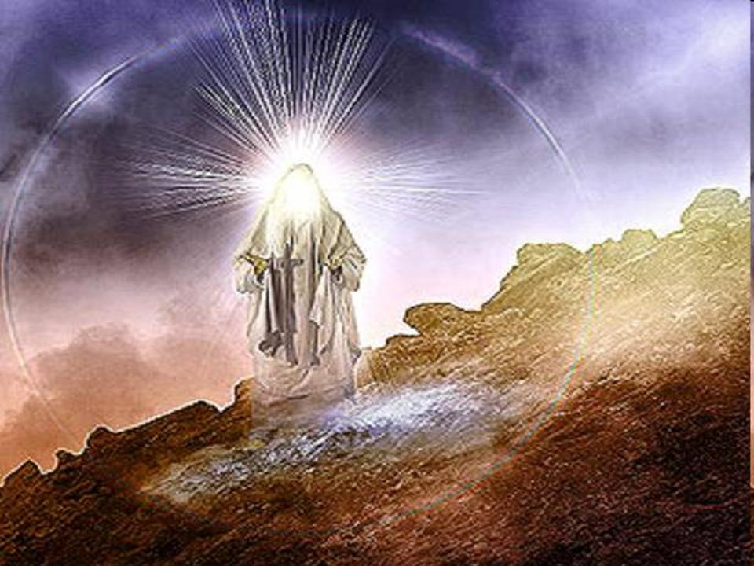
主使祂的脸
向你发光，
并恩待你。

Slide 14
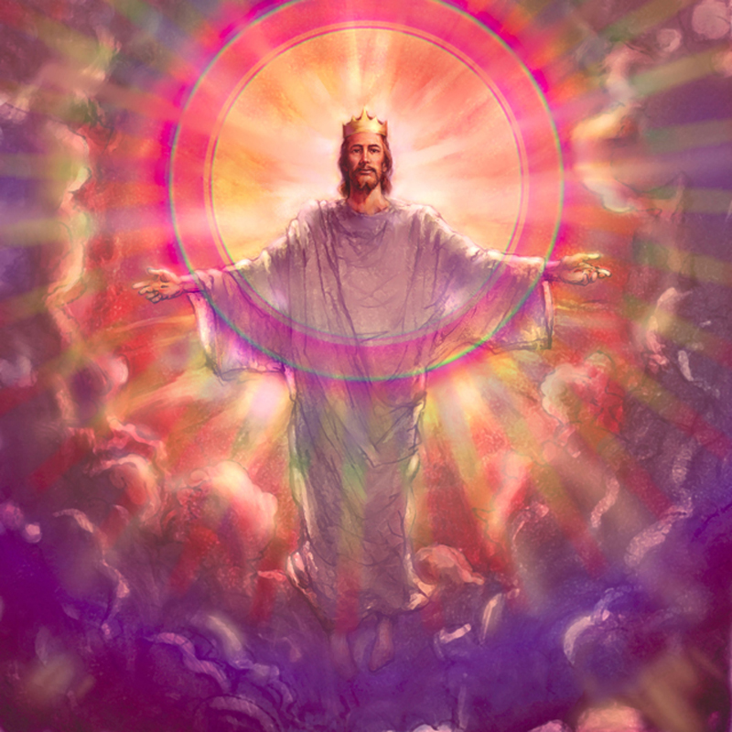
主必转脸朝向你
赐你平安

Slide 15
我奉
耶稣的名
祝福你！
阿门！
The END

Slide 16
宣告祷告 宣告神的旨意

